Slide 1
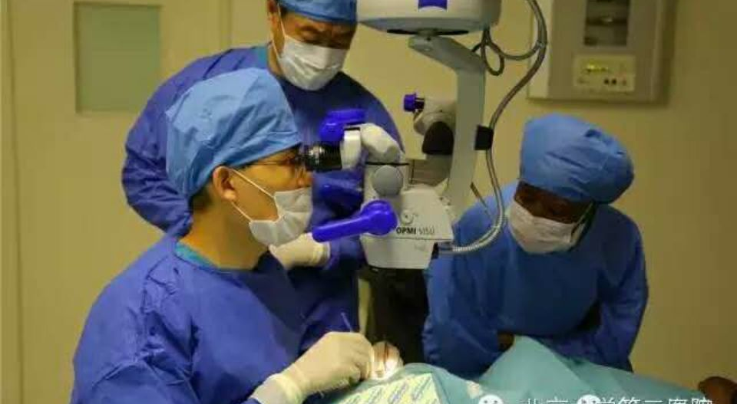
显微镜操作
消毒帽的区域可以戴手套操作
其他区域，刷手前操作或者请巡台护士帮忙
Notes:
上一节讲了在手术之前应当对显微镜进行的各种检查, 这一部分讲解在术中需要的各种操作.
术中操作要注意清洁区域和污染区域。
清洁区，
只有套上消毒帽的区域才是清洁区, 术者或者助手可以戴手套操作, 比如:
调整瞳距和移动手柄，
其他没有消毒帽覆盖的区域都是污染区, 只有在刷手之前操作或者请巡台护士帮忙，比如
屈光度调节和复位按钮。

Slide 2
初始化
调整床高（术前完成）
显微镜复位
调整屈光度、瞳距
开灯
调整放大率
粗调焦距
调整坐姿
微调焦距
Notes:
显微镜的前一个使用者不一定将显微镜重置为最佳状态，很可能他已经将显微镜的位置挪到了极限，而且显微镜的前一个使用者与你自己有很大的不同，身高、屈光度、瞳距这些都可能不一样，所以要让显微镜变成你自己的显微镜，就要先进行初始化的动作。
显微镜的初始化包含一组常规的动作，应该养成习惯，每次坐在显微镜前的时候就要先将显微镜初始化，调整到好用的状态。

Slide 3
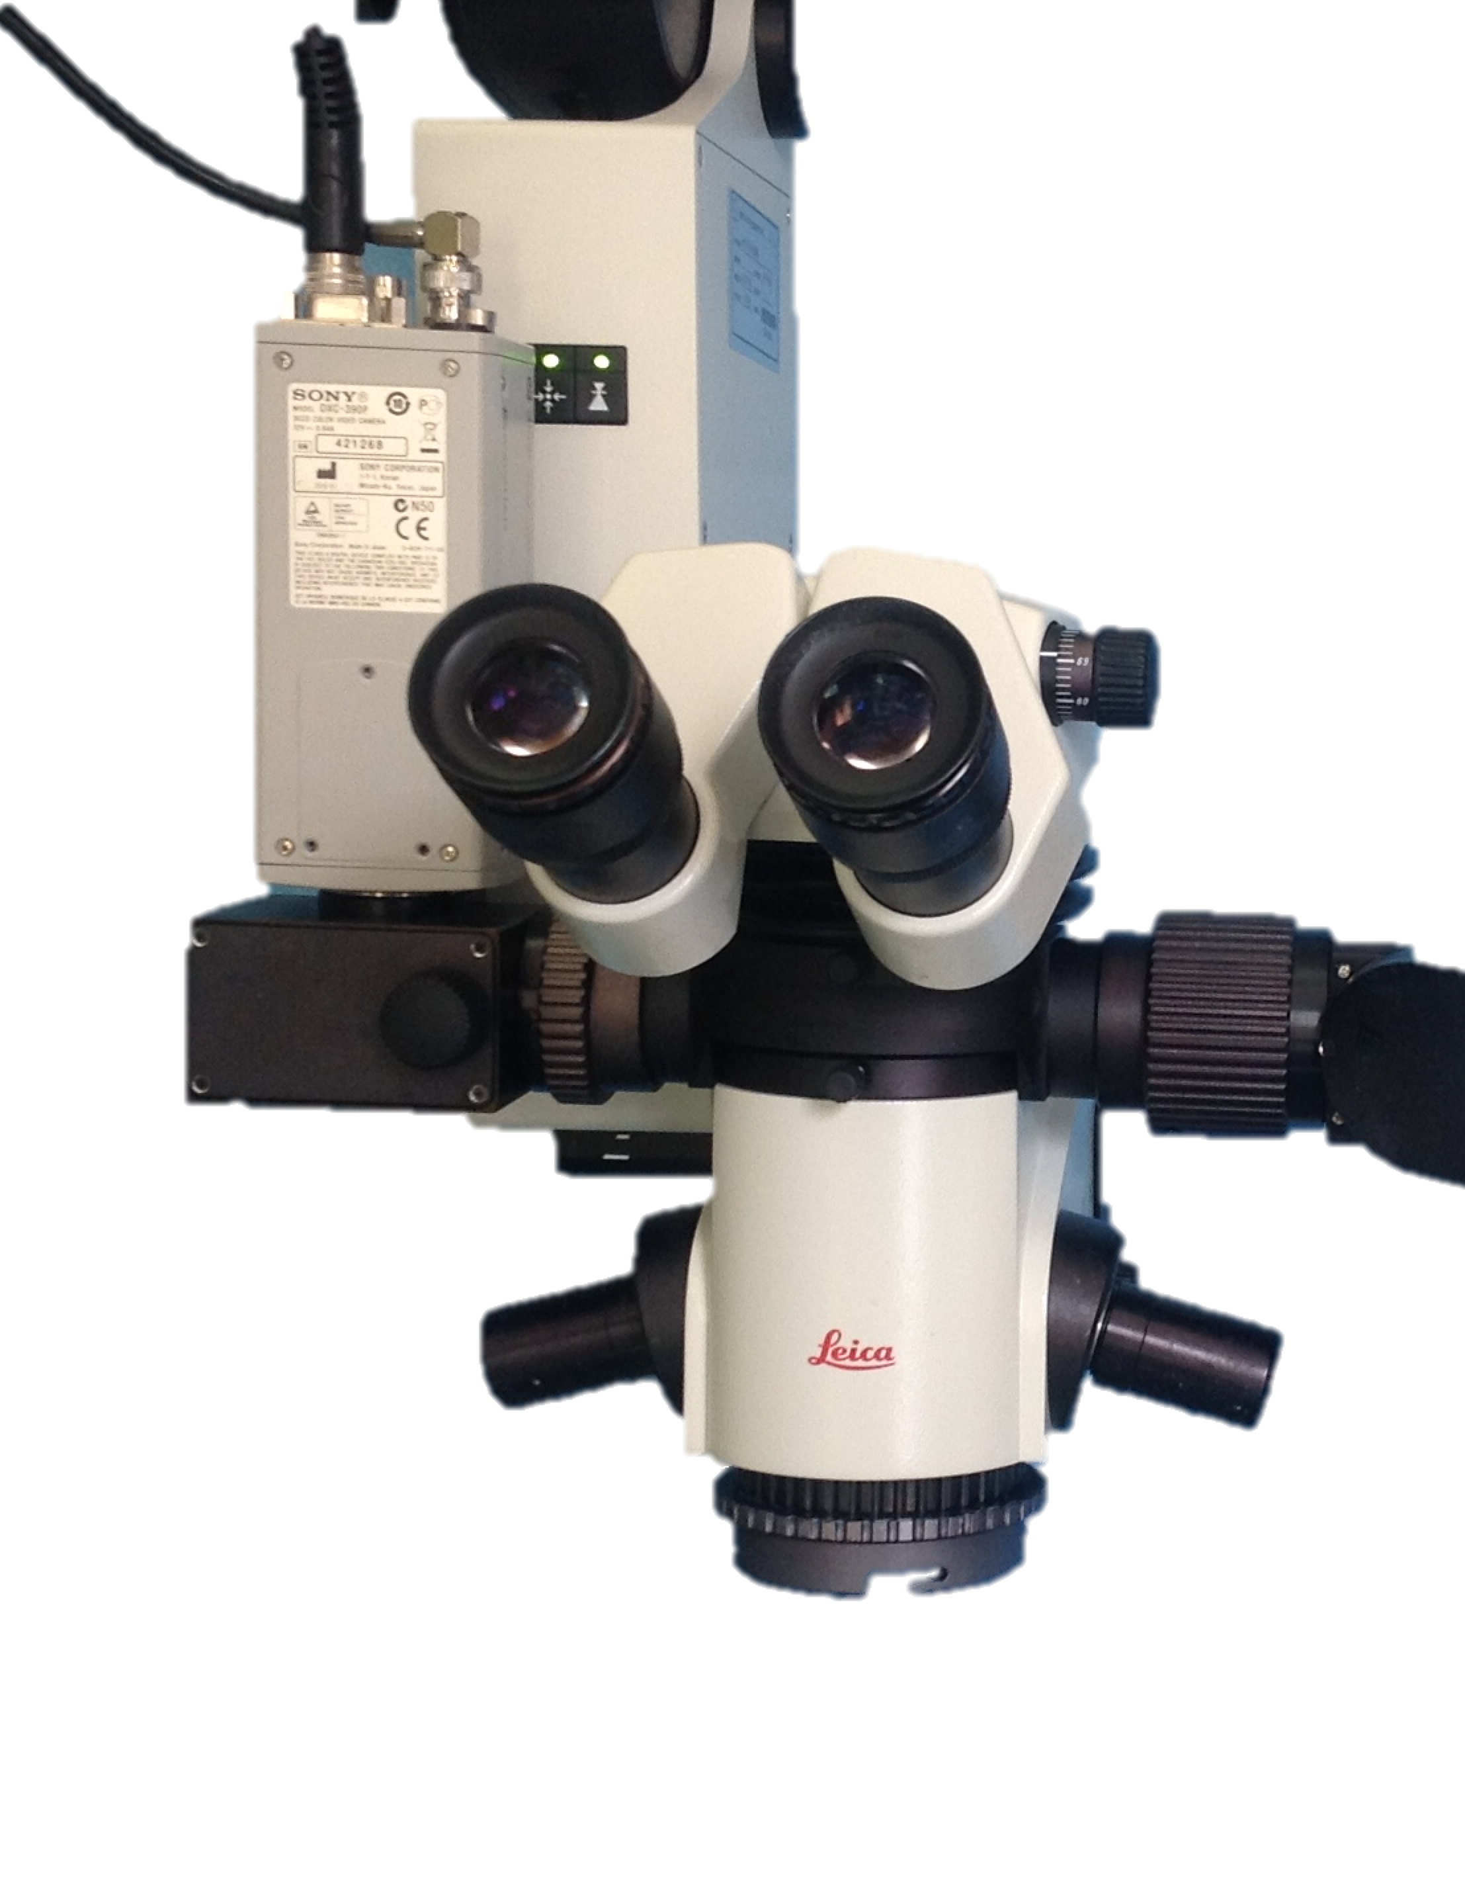
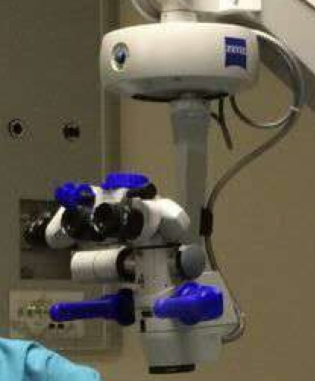
显微镜复位
保持最大自由选择能力
注意：非清洁区，请护士帮忙
复位按钮
复位按钮
Notes:
显微镜可以通过脚踏来控制调焦，也就是z轴移动，和xy平面上的移动, 但移动范围是有限的, 在手术起始时, 应当赋予显微镜最大的自由选择能力, 也就是能够在各个方向上都有移动的余地, 显微镜应当放置在可移动范围的中央.
这段话很别扭, 但是"保持最大自由选择能力"是手术中的一个战略原则, 不要把自己逼进死胡同, 否则就处处被动. 这个原则会在撕囊的教学中再次详细解释.
这个操作是通过复位按钮来实现的.

Slide 4
显微镜复位：z轴
Notes:
不同的显微镜的复位按钮不同, 不一定都是消毒帽覆盖的, 有可能需要巡台护士帮忙.
有些显微镜点击了复位按钮之后, xy平面上是复位了, 但在z轴上不一定是自动复位的, 如果没有, 需要用脚踏调焦来将显微镜的z轴指示标记移动到中央.
所以, 如果到一个新的地方做手术, 要先行了解一下当地的显微镜, 哪怕先随手戳一下复位按钮.

Slide 5
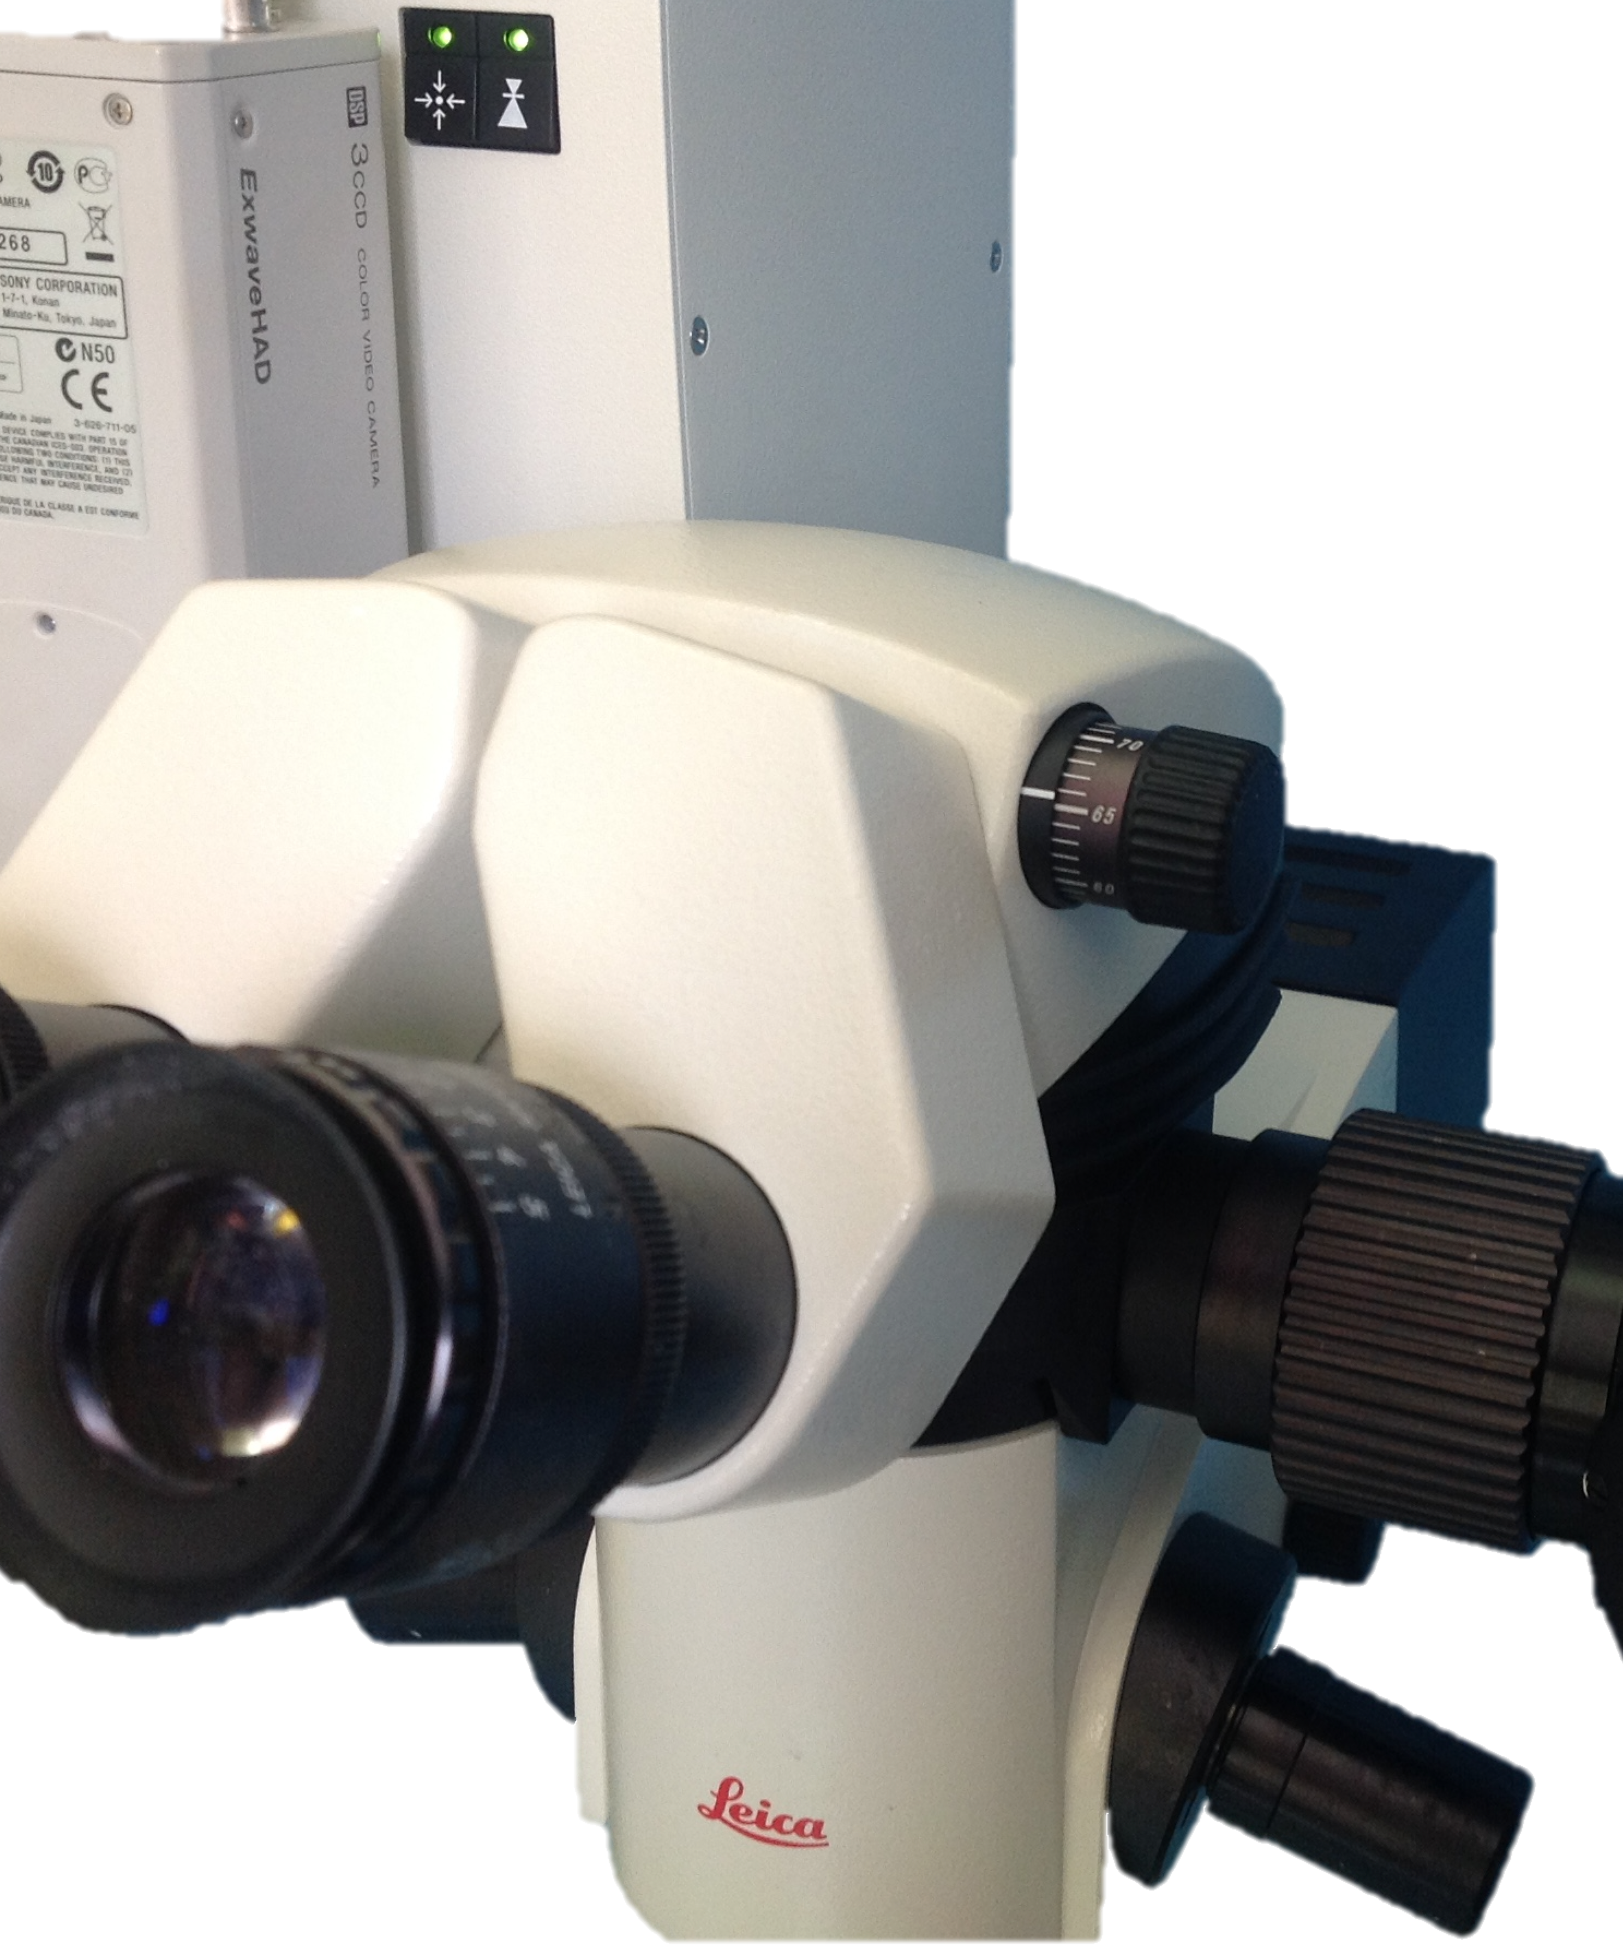
瞳距调节
60
65
70
65
60
Notes:
眼科医生要熟记自己的瞳距,
瞳距的调整是通过旋钮,或者,硬掰来完成的, 当然, 如果有旋钮还是使用旋钮. 旋钮上通常有标尺, 也可能是图中右下这样的标尺, 其含义是对齐的线条指示的是瞳距的大小.
图中的两个标尺都是表示瞳距=65mm.

Slide 6
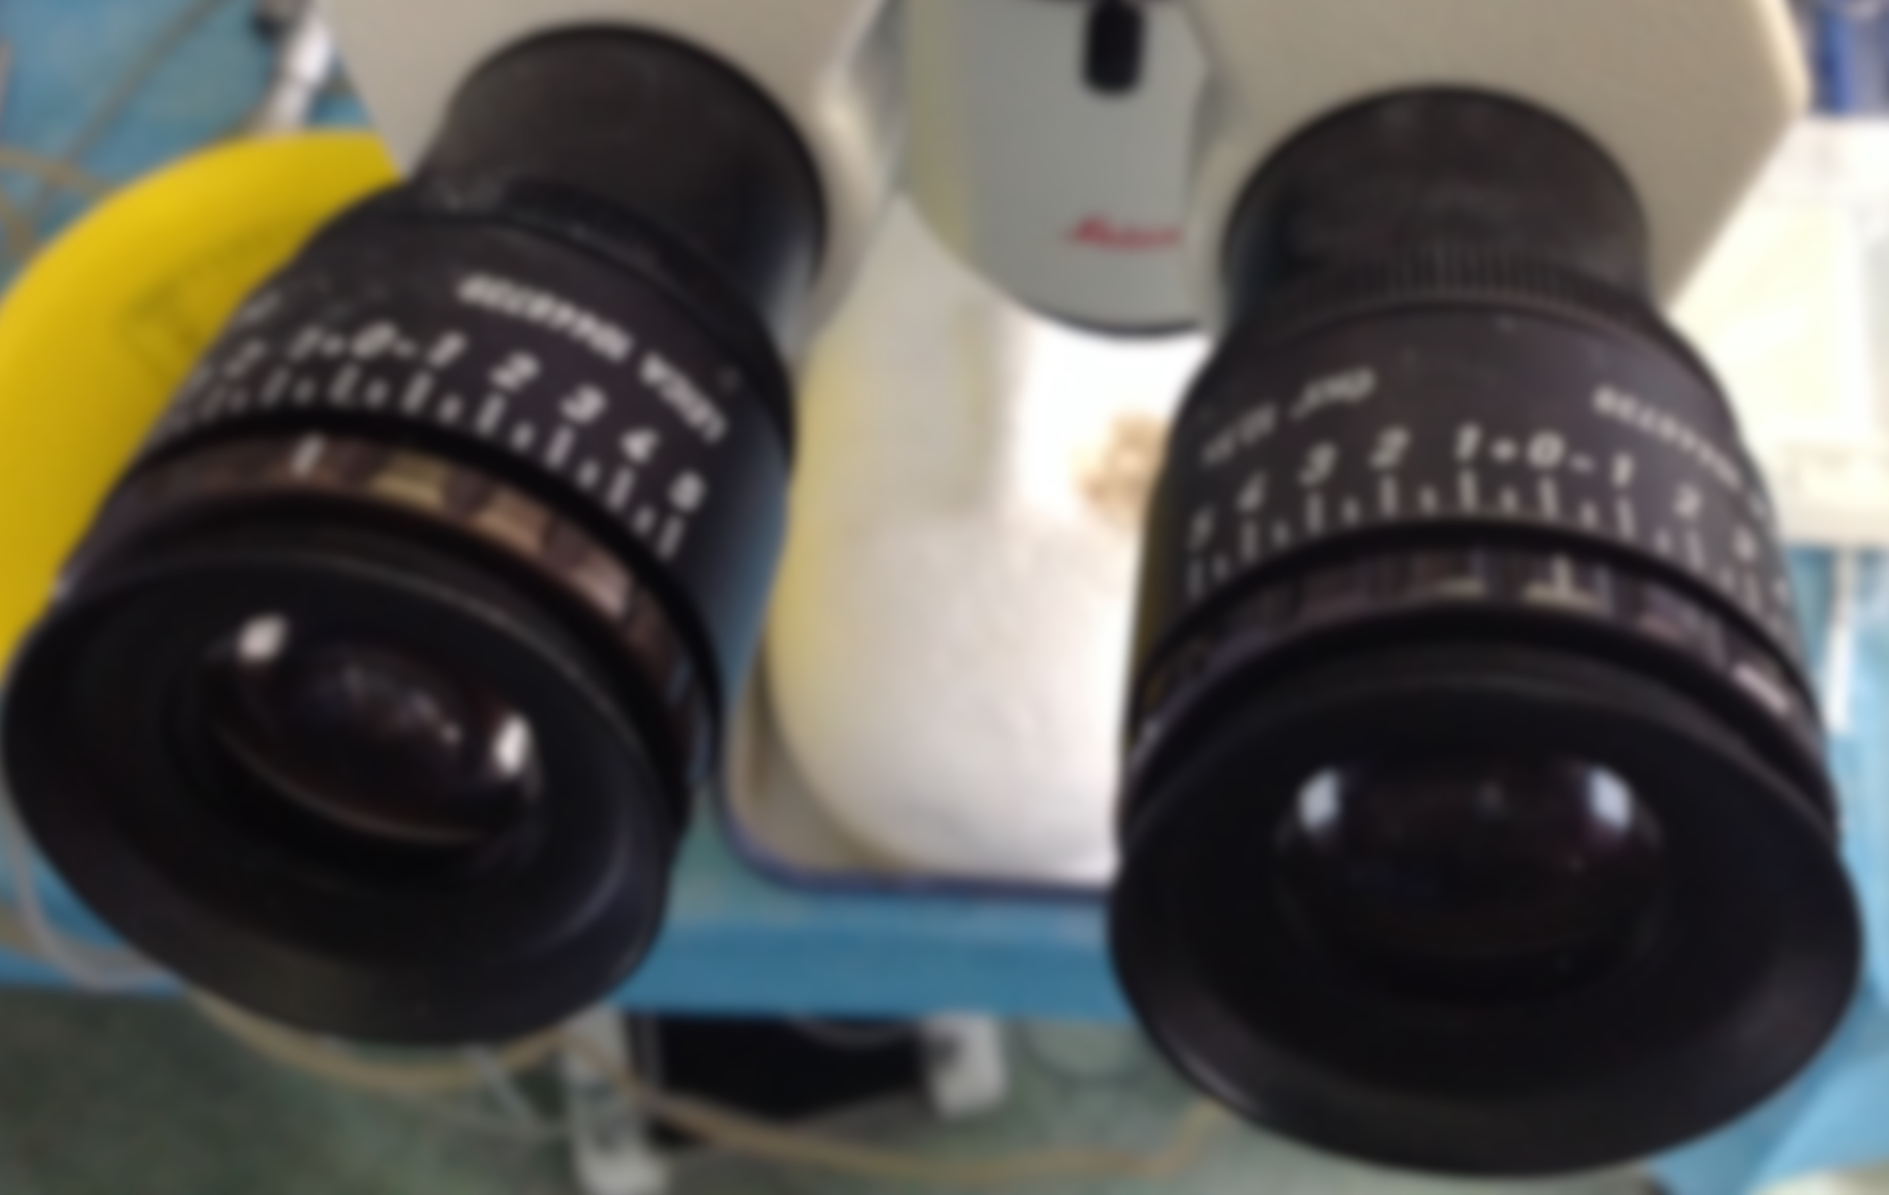
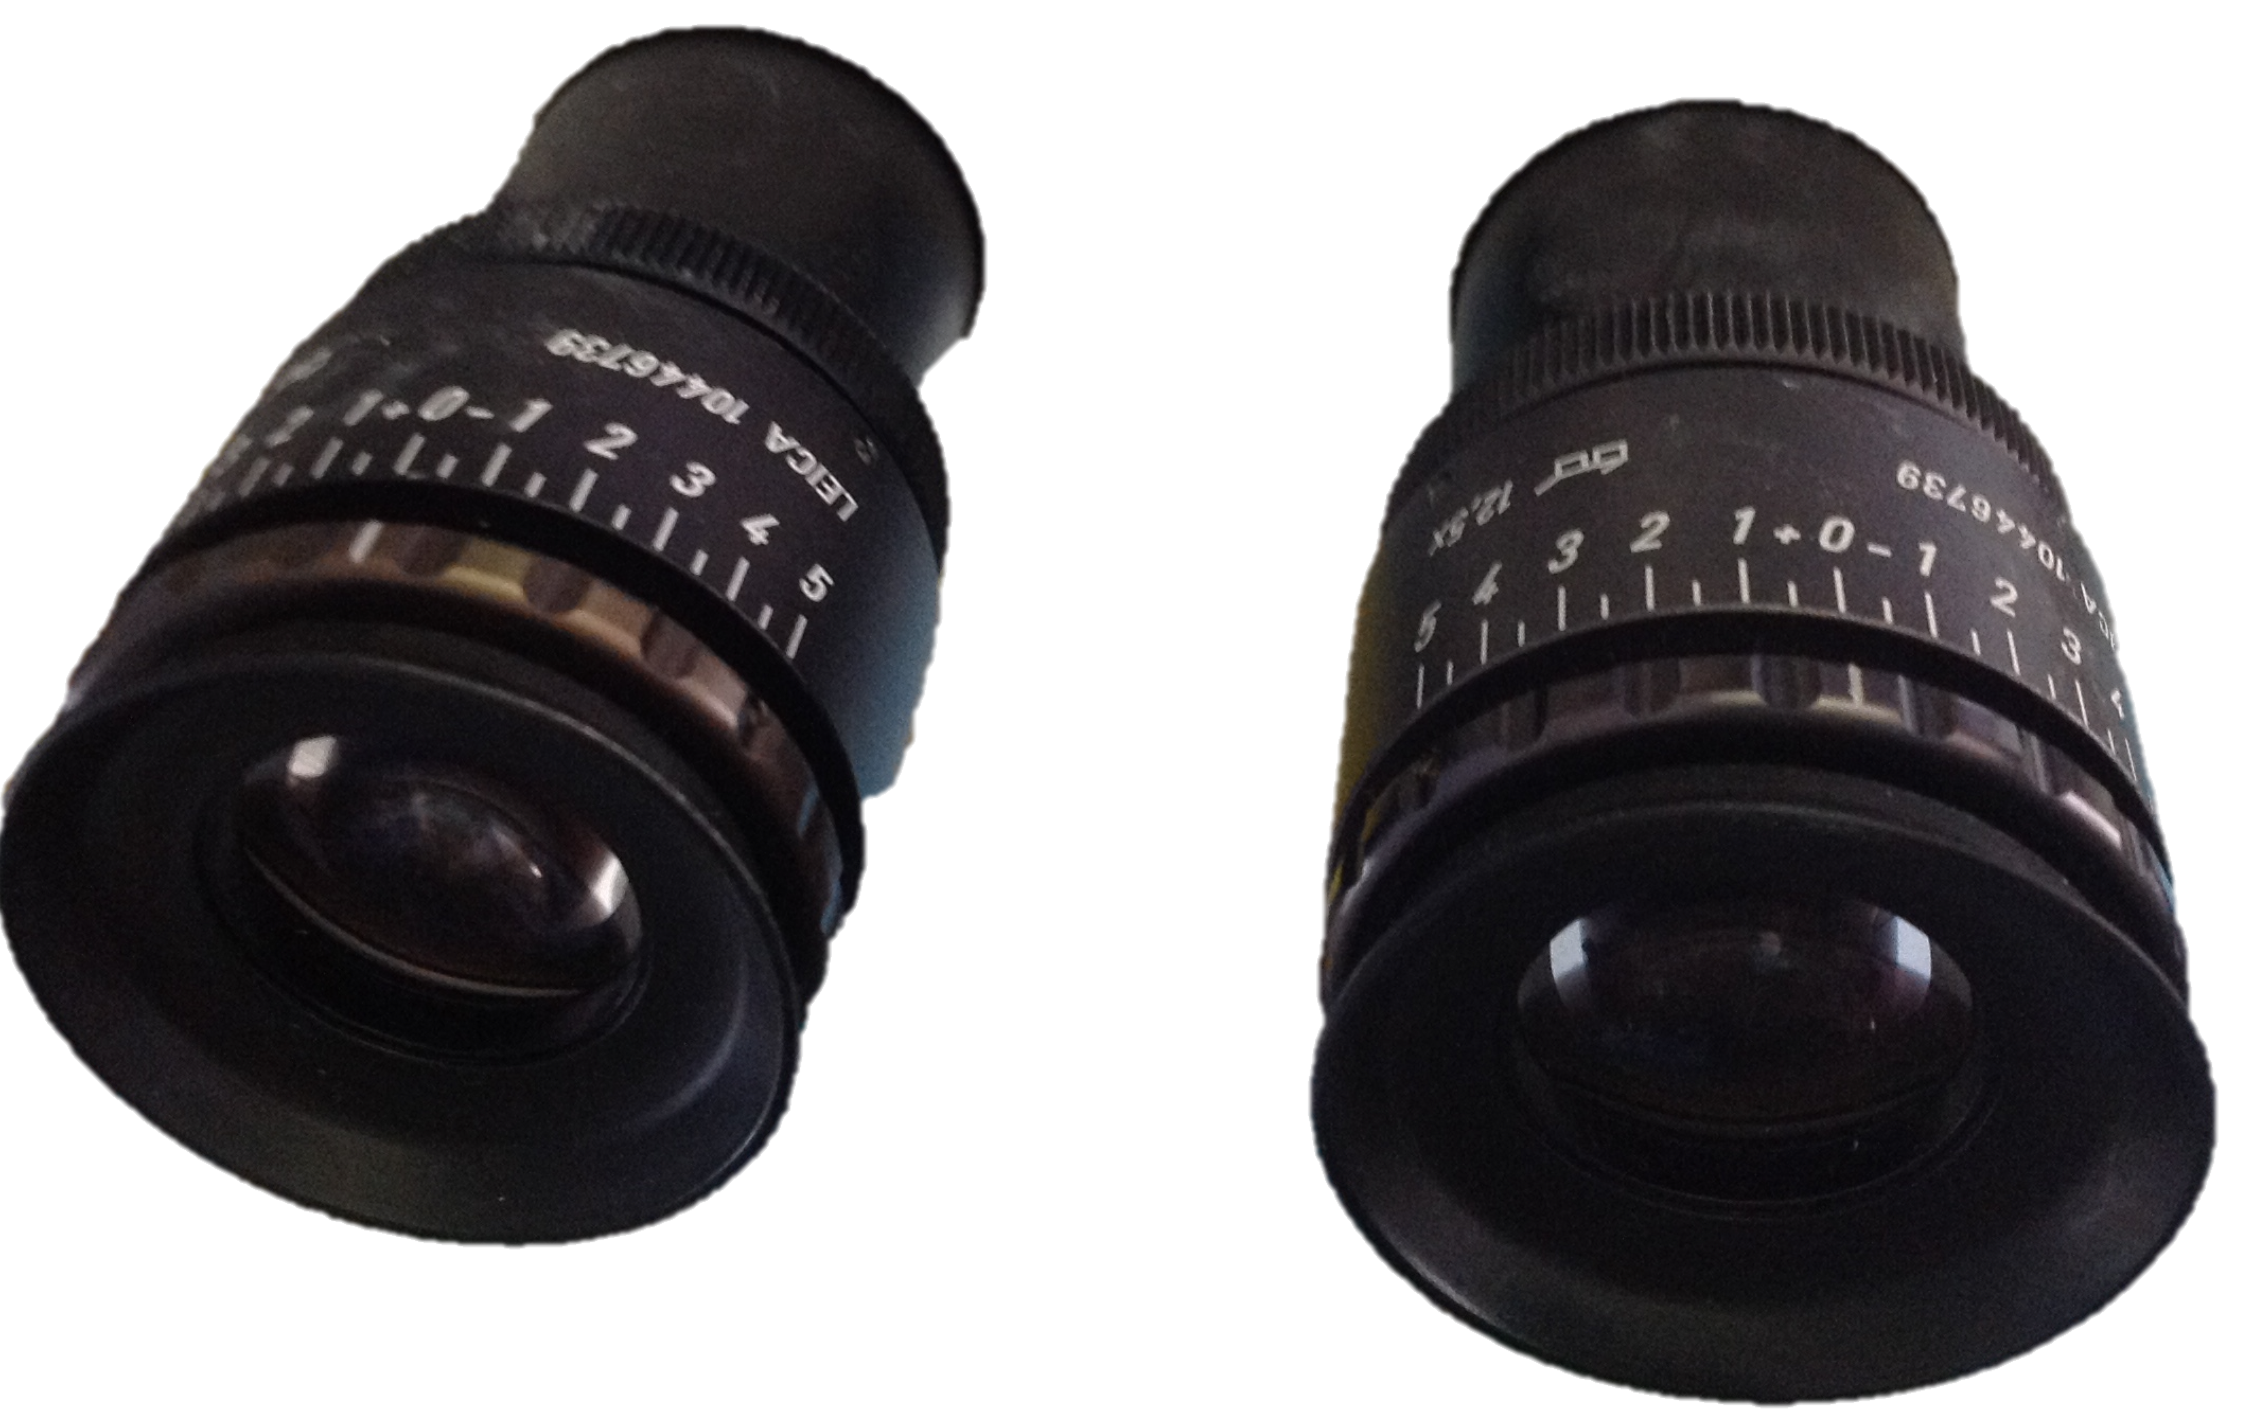
屈光度调节
+ 0 -
1 2 3
近视：-2.00D
Notes:
操作之前一定要检查目镜上的屈光度是否合适, 并且调整为自己的参数. 如果前一个手术医生双眼都是近视或远视, 自己又没有重调整参数, 那么在使用时通过调整显微镜整体的焦距是可以看清的, 但这时候助手就看不清了. 又或者, 如果前一位医生有屈光参差, 那如果没有调整, 做手术的时候就好像单眼被打了一拳, 各种别扭而且影响立体感.
调节屈光度的旋钮是没有消毒帽保护的, 所以要么上台之前调好, 要么请巡台护士帮忙调整.
手术显微镜可以裸眼使用, 也可以戴眼镜使用, 如果戴眼镜, 那么相当于正视眼.
目镜上两个镜筒可以分别调整屈光度,
如果是近视使用负向的区域, 例如200度近视, 就应当放在-2,
如果是远视使用正向的区域.
如果戴眼镜或者是正视眼, 那么就放在0位置

Slide 7
开灯
显微镜基座上：主开关
脚踏上：临时开关、亮度
其他开关
调整反射镜位置的红光反射开关,
保护患者黄斑的阴影开关
滤光片
Notes:
显微镜灯有两组开关, 一组在显微镜基座上, 是主开关, 当主开关开启以后还可以用脚踏上的开关控制开闭和亮度.
有可能这两组中有一组没有打开，那么显微镜就不亮，比如主开关就没开，脚下踩半天也是没有用的。
显微镜上还有一些其他的设定开关, 比如
调整反射镜位置的红光反射开关,
保护患者黄斑的阴影开关，
滤光片，
这些结构请查阅手术显微镜的说明书. 是的, 显微镜是有说明书的, 放在护士长那里, 去借来看看.

Slide 8
作业
担任一天显微镜调节员，为每台手术：
复位显微镜
询问术者和助手的屈光度和瞳距，并调整
开、关显微镜灯光，并调整亮度
借阅手术显微镜说明书
Notes:
这是今天的作业，去手术室，担任一天显微镜调节员，为每台手术：
复位显微镜，
询问术者和助手的屈光度和瞳距，并调整。
开、关显微镜灯光，并调整亮度。
还有，去护士长那里借来手术显微镜说明书仔细阅读一遍
。

